Slide 1
РАЗРАБОТВАНЕ НА ОБЩ МОДЕЛ ЗА РАЗВИТИЕ НА РЕЛИГИОЗНИЯ ТУРИЗЪМ В БЪЛГАРИЯ И СЪЗДАВАНЕ НА НОВИ ТУРИСТИЧЕСКИ ПРОДУКТИ И УСЛУГИ
Вера Николова
Атанас Казаков
20.11.2012 Г.
СОФИЯ

Slide 2
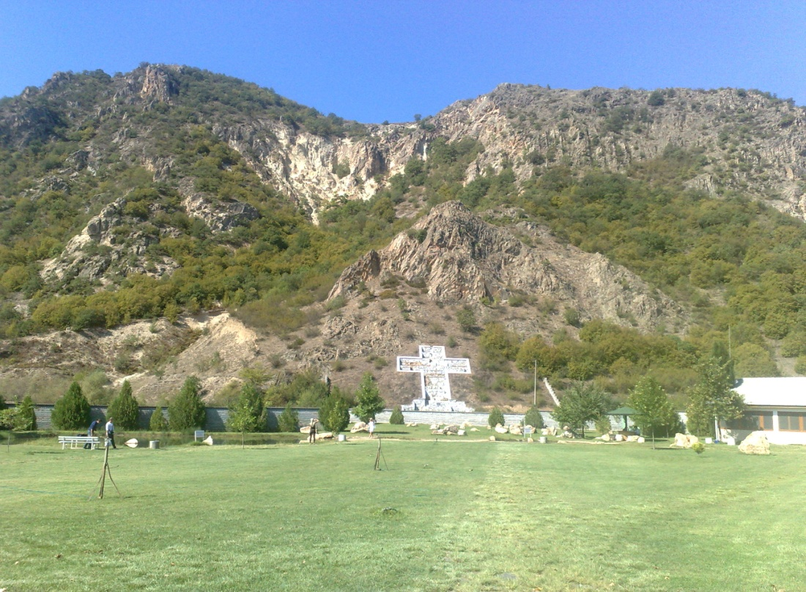
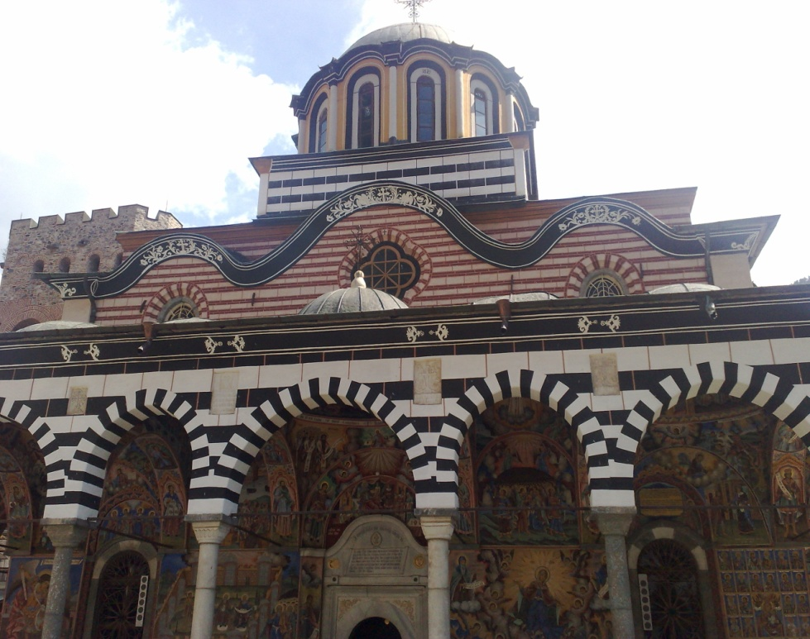
“Духовните пътувания приемат най-различни форми по целия свят. Водят към река, планина, джамия, катедрала, стена или просто тихо кътче в сърцата ни”
Крис Джонс, гл. редактор на National Giographic

Slide 3
Религиозният туризъм в света днес
Поклонничество
Религиозен туризъм свързан с религиозни празници, ритуали. Посещение на храмове на различни религии
Свещен туризъм – поклонение пред древни оброчища, свещени обекти – скали, дървета, извори
Религиозни познавателни пътувания
Религиозни научни пътувания – конгреси, конференции, обучителни програми
Мисионерство

Slide 4
Религиозният туризъм в цифри
300 милиона туристи годишно в света пътуват за религиозен туризъм
18 млрд. долара приходи от религиозен туризъм (само в Северна Америка са 10 милиарда)
/Източник: Central Department of Tourism & Summer Resorts, University of Alexandria, Egypt/
Не се наблюдават сериозни възрастови различия при пътуващите за религиозен туризъм. Почти по равно са разпределени групите 18 – 34; 35 – 54 и над 55 години
/Източник: Travel Industry Association of America/

Slide 5
Религиозният туризъм в цифри
Около 50 000 църкви и организации са организатори на религиозен туризъм
През последните три десетилетия постепенно се увеличават първокласните пътувания, за сметка на икономичните
Само за периода между 1994 и 2006 г. участниците в религиозните конференции и конгреси в световен мащаб са се увеличили от 4.4 млн. на 14.7 млн. души
/Източник: Religious Conference Management Association/
Повечето известни религиозни обекти по света удвояват броя на посетителите си през последните десет години.
Днес в света оперират повече от дванадесет чартърни круизи, всеки от които превозва между 2000 и 3000 религиозни туристи.

Slide 6
Религиозният туризъм в цифри
Краткотрайните религиозни пътувания преживяват бум от 25 000 участници през 1979 г. до 1,6 млн. днес.
В България:
От проучване на посещенията в българските епархии за 2008 г. – общ брой на посещения – 1 665 575, от които 82 746 на чужденци – 5% от посещенията
Посещенията на трите ставропигиални манастира в България – Рилски, Бачковски и Троянски за 2008 г. възлизат на 3 779 572 души, 285 490 от които чужденци – 7,5% от посетителите
/Източник: Попова, Н., Т. Тошева, Православни християнски поклоннически пътувания из епархиите в България, Дипломна работа/

Slide 7
Причините:
Увеличаване на общият брой на туристите
Увеличаване на броят на вярващите /за последните десет години християните са се увеличили с около 10 милиона/
Интегрирането на вярата в ежедневието на хората
Засиленото влияние на организациите и фирмите, предлагащи религиозни туристически пътувания
Увеличената информираност на съвременния човек и използване на съвременния транспорт, облекчаващ придвижването

Slide 8
Определящи фактори за развитие на религиозен туризъм в България
Вероизповедания в България (преброяване – 2011 г.)
Източноправославното християнско е вероизповедание на 4 374 135 души - 76.0%
Католическото вероизповедание посочват 48 945 души – 0,8%
Протестантско - 64 476 души – 1,1%
Мюсюлманско вероизповедание имат 577 139 души, или 10%
- мюсюлманско сунитско е вероизповеданието на 546 004 души;
- мюсюлманско шиитско - 27 407 души;
- само мюсюлманско 3 727 души
Други вероизповедания изповядват 11 444 души или 0.2% от отговорилите.
Нямат вероизповедание 272 264 лица (4.7%)
409 898 (7.1%) не се самоопределят.

Slide 9
Определящи фактори за развитие на религиозен туризъм в България
Храмове на различни религии, разположени на територията на страната
Религиозна толерантност, характерна за българското общество
Поклонничество, характерно както за минали епохи, така и за днешно време
Специфично проявен синкретизъм на някои религиозни практики, традиции и центрове – общи обекти за поклонение на различни религии
Силно проявена културна и художествена стойност на голяма част от религиозните храмове
Сравнително добра инфраструктура на най-посещаваните обекти

Slide 10
Родопите

Slide 11
Западните Родопи – предложение за модел и продукти за развитие на религиозен туризъм
Западните Родопи обхващат територията от долината на р. Места на запад, до долината на р. Боровица и Горна Арда на изток. На юг те достигат до държавната граница с Република Гърция

Slide 12
Западните Родопи – предложение за модел и продукти за развитие на религиозен туризъм
На територията на Западните Родопи се пресичат пътища и култури на различни народи, обитавали или преминавали планината – траки, римляни, българи, гърци, турци. Това многообразие е довело до синкретизъм и многообразие на традиции, обичайни практики и различни религии, което превръща тази територия в място с особен колорит и сакралност.

Slide 13
Пътищата на траките – светилища и оброчища
Западният път преминава от Беломорието, по долината на Места и се изкачва по западните склонове на Родопите като преминава през връх Виденица (Гьозтепе) -община Борино – с. Чала, след това продължава по билото на север до Баташка планина и оттам до към Пещера – Брацигово.

Slide 14
Пътищата на траките – светилища и оброчища
Източният път преминава западно от вр. Циганско градище – с. Арда – с. Могилица – Смолян (прохода Рожен) – билото на Преспа – с. Тополово – Пловдив, като се смята, че е съществувало отклонение на североизток към с. Мостово и светилището Беланташ (Белинташ).
Централният преминава в района – по билото на Чернатица – вр. Персенк – вр. Модър – крепостта при с. Скобелево за Пловдив.

Slide 15
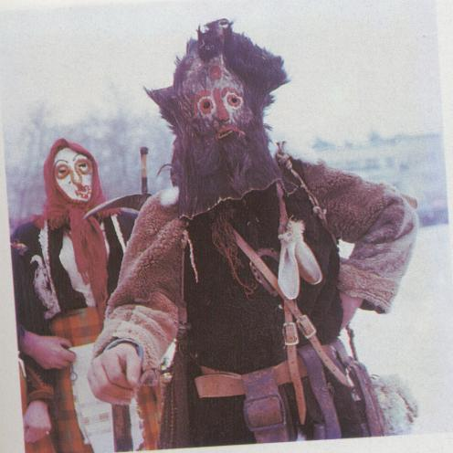
Тракийски оброчища, орфизъм и култови обреди

Slide 16
Християнство

Slide 17
Църквата “Успение Богородично” в с. Широка лъка

Slide 18
Църквата “Успение Богородично”в Златоград

Slide 19
Църквата “Св. Никола” в с. Арда

Slide 20
Кръстова гора

Slide 21
Параклисът на Св. Ап. ев. Лука в Кръстова гора

Slide 22
Параклис Св. Георги край Девин

Slide 23
Бачковски манастир

Slide 24
Мулдавски манастир

Slide 25
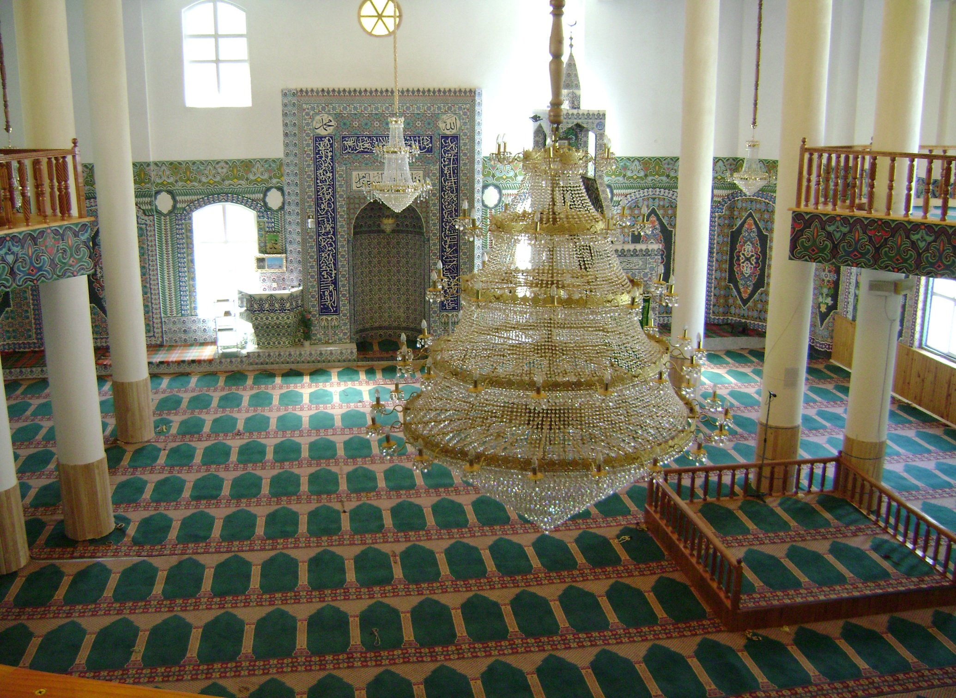
Ислям

Slide 26
Джамията в с. Арда

Slide 27
Тюрбето на Саръ баба

Slide 28
Тюрбето на Йенихан баба в строеж

Slide 29
Предпочитани от туристите обекти и културни особености в Западните Родопи

Slide 30
Религиозна принадлежност на туристите

Slide 31
Възрастова структура на туристите

Slide 32
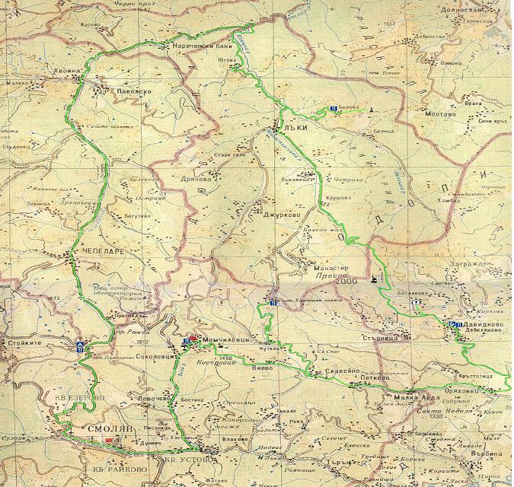
Бачково
Белинташ

Slide 33
Основни стъпки за създаване на модел на развитие за религиозен туризъм в България
1. Определяне мястото и значението на религиозния туризъм в една обща стратегия на туризма в България.
2. Проучване, инвентаризиране и оценка на всички налични ресурси.
3. Проучване на отношението и мнението на отделните религиозни общности и групи към религиозния туризъм
4. Диалог и съвместни инициативи с различните религиозни институции по отношение на организацията, създаването на продукти и управлението на обектите за религиозен туризъм

Slide 34
Основни стъпки за създаване на модел на развитие за религиозен туризъм в България
5. Активизиране дейността по възстановяване, реставрация и социализиране на редица изоставени обекти.
6. Провеждане на мащабно и целенасочено маркетингово проучване на предлагането и търсенето
7.По отношение на продуктите, акцентиране върху:
Някои от емблематичните обекти като най-добре познати на пазара;
Поклоннически сакрални центрове със силно проявен синкретизъм;
Религиозни маршрути, предлагани като пакет туристически услуги;

Slide 35
Основни стъпки за създаване на модел на развитие за религиозен туризъм в България
Предлагане на продукти на базата на ритуали, обредни традиции и религиозна празничност
Включване на страната в мрежа от маршрути за религиозен туризъм в Югоизточна Европа и най-вече на Балканския полуостров
8. Подготовка на кадри, които да обслужват този специфичен пазарен сегмент.
9. Подобряване на достъпността до религиозните обекти.
10. Усъвършенстване на наличната и изграждане на нова обща и специализирана инфраструктура

Slide 36
Благодаря за вниманието!
София
20.11.2012г.

